Slide 1
ŠTA JE CEREBRALNA PARALIZA?

Slide 2
Danas...
Grube motorne sposobnosti
Manuelne sposobnosti
Udruženi poremećaji
Terapije zasnovane na dokazima
Budućnost
Reference
Kratke činjenice o cerebralnoj paralizi (CP)
Definicija
Uzroci CP
Faktori rizika
Dijagnoza
Motorni tipovi
Delovi tela zahvaćeni CP
Ova prezentacija je data isključivo u svrhu opšteg informisanja. Nije namenjena da pruži stručne savete i ne treba je smatrati zamenom za konsultacije sa kvalifikovanim stručnjacima koji mogu utvrditi vaše individualne potrebe. Sav sadržaj je zaštićen autorskim pravima World Cerebral Palsy Day. Možete koristiti sav sadržaj ove prezentacije isključivo za privatne i nekomercijalne svrhe.

Slide 3
Kratke činjenice
CP je najčešći vid fizičke onesposobljenosti u detinjstvu
CP se javlja kod približno 1 na 700 živorođene dece, u zemljama s visokim prihodima
Izazvana je oštećenjem mozga tokom razvoja, koje se najčešće dešava pre rođenja
Ne postoji jedinstven uzrok, ali su istraživači utvrdili mnoštvo faktora koji mogu dovesti do oštećenja mozga
Bebama se sada može postaviti dijagnoza „visokog rizika od CP” u uzrastu od tri meseca
Postoji mnogo intervencija zasnovanih na dokazima za CP, a uskoro će biti dostupne i nove međunarodne kliničke smernice.

Slide 4
Cerebralna paraliza
Cerebralna paraliza (CP) je fizička onesposobljenost koja utiče na pokrete i držanje tela
CP je krovni termin za grupu poremećaja koji utiču na sposobnost osobe da se pokreće
CP je posledica oštećenja mozga tokom razvoja pre, tokom ili nakon rođenja
CP utiče na ljude na različite načine. Može uticati na kretanje tela, kontrolu mišića, koordinaciju mišića, tonus mišića, reflekse, držanje tela i ravnotežu.
Iako je CP trajno, doživotno stanje, neki od ovih znakova cerebralne paralize se mogu poboljšati ili pogoršati tokom vremena
Ljudi koji imaju CP takođe mogu imati poremećaje vida, učenja, sluha, govora, epilepsiju ili intelektualne smetnje.

Slide 5
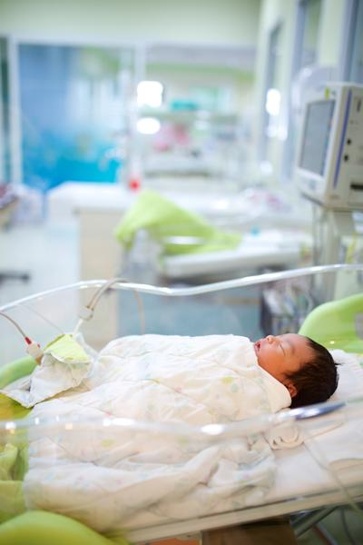
Uzroci cerebralne paralize
Cerebralna paraliza (CP) je posledica kombinacije događaja pre, tokom ili nakon rođenja koji mogu dovesti do oštećenja mozga deteta tokom razvoja
Postoji više uzroka CP – serija „uzročno-posledičnih puteva”, tj. niz događaja koji zajedno izazivaju ili ubrzavaju oštećenje mozga tokom razvoja.
Oko 45% dece sa dijagnozom CP je rođeno prevremeno
Kod većine dece rođene u terminu sa CP, uzrok ostaje nepoznat
Samo mali procenat CP je posledica komplikacija na rođenju (npr. asfiksije ili nedostatka kiseonika).

Slide 6
Faktori rizika
Faktori rizika ne izazivaju CP. Međutim, prisustvo nekih faktora rizika može dovesti do povećane verovatnoće da se dete rodi sa CP.
Utvrđeni su neki faktori rizika za cerebralnu paralizu. Oni obuhvataju:
prevremeni porođaj (pre navršenih 37 nedelja trudnoće)
nisku težinu na rođenju (premala težina za gestacionu starost)
probleme sa zgrušavanjem krvi (trombofiliju)
nemogućnost posteljice da obezbedi plodu kiseonik i hranljive materije
bakterijsku ili virusnu infekciju majke, ploda ili deteta koja neposredno ili posredno napada centralni nervni sistem deteta
produženi gubitak kiseonika tokom trudnoće ili procesa porođaja ili tešku žuticu neposredno nakon rođenja.

Slide 7
Dijagnoza
CP se ponekada može dijagnostikovati rano, tako da intervencije mogu započeti što je pre moguće Novorođenčad se sada mogu oceniti da su „pod visokim rizikom od cerebralne paralize” već u uzrastu od 3-5 meseci.
Najosetljiviji metodi su:
Opšta procena pokreta kod beba <20 nedelja (korigovano) - 95% moći predviđanja
Snimanje nervnog sistema
Hamersmitova neurološka procena novorođenčeta (HINE) - 90% moći predviđanja
Videti poster CP: dijagnoza i terapija

Slide 8
Dijagnoza (nastavak)
Da
Da
Da
Cerebralna paraliza
Lečiti rano
Beba ima rizik od cerebralne paralize?
Beba ima poremećaj motornog razvoja?
Beba ima abnormalan nalaz pri snimanju nervnog sistema?
10-20%
Nema cerebralne paralize
Ispitati druga stanja
Ne
Ne
Ne

Slide 9
Dijagnoza (nastavak)
Rizik od cerebralne paralize
Procena motornog razvoja
Snimanje nervnog sistema
Faktor rizika | Rizik od CP
Rizici poreklom od majke (štitasta žlezda, preeklampsija, krvarenja, infekcija, ograničenje intrauterinog rasta (IUGR), poremećaji posteljice, blizanačka trudnoća)+/-
Prevremeno rođenje <28 nedelja 28-31 nedelja 31-37 nedelja | 10,0% 5,0% 0,7%
Rođenje u terminu Encefalopatija Zdravo, bez poznatih rizika | 12,0% 0,1%
Uzrast: <20 nedelja (korigovano) | Uzrast 6-12 meseci
Opšta procena pokreta. 95% moći predviđanja. | Procena razvoja za malu decu (DAYC). 83% moći predviđanja
Hamersmitova neurološka procena novorođenčeta (HINE). Pomaže kod predviđanja težine. | Hamersmitova neurološka procena novorođenčeta (HINE). 90% moći predviđanja.
Abnormalan nalaz pri snimanju nervnog sistema
Oštećenje periventrikularne bele mase | 19%
Malformacija mozga | 11%
Cerebrovaskularni akcident (CVA) | 11%
Oštećenje sive mase | 22%
Intrakranijalno krvarenje | 3%
Infekcija | 2%
Nespecifični | 19%
Normalan nalaz | 13%

Slide 10
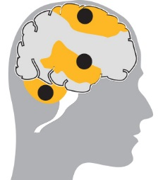
Motorni tipovi
SPASTIČNI: 80-90% Najčešći oblik CP. Mišići deluju kruto i napeto. Nastaje zbog oštećenja motornog korteksa.
DISKINETIČKI: 6%
Odlikuje se nevoljnim pokretima kao što su distonija, atetoza i/ili horeja. Nastaje zbog oštećenja bazalnih ganglija.
ATAKSIČKI: 5% Odlikuje se drhtavim pokretima. Utiče na ravnotežu i osećaj pozicioniranja u prostoru. Nastaje zbog oštećenja malog mozga.
MEŠOVITI TIPOVI:
Određeni broj dece sa CP će imati prisustvo dva motorna tipa, npr. spastičnost i distoniju.

Slide 11
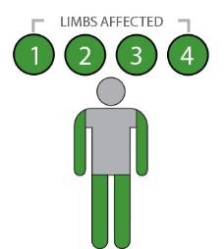
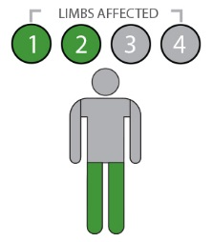
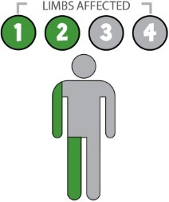
Delovi tela
Cerebralna paraliza može zahvatiti različite delove tela. Na primer, kod ljudi sa spastičnošću:
Kvadriplegija/bilateralna spastičnost
Zahvaćene su obe ruke i noge.
Mišići trupa, lica i usta su često takođe zahvaćeni.
Diplegija/bilateralna spastičnost
Zahvaćene su obe noge. Ruke takođe mogu biti zahvaćene u manjoj meri.
Hemiplegija/unilateralna spastičnost
Zahvaćena je jedna strana tela (jedna ruka i jedna noga).

Slide 12
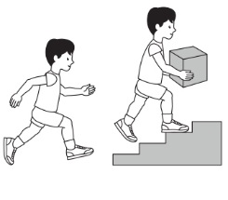
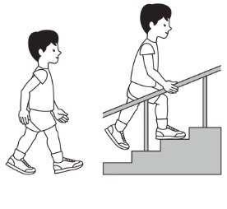
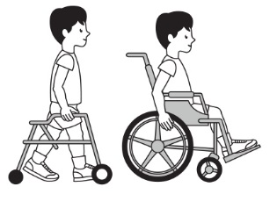
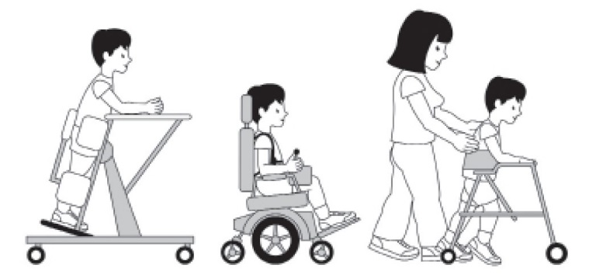
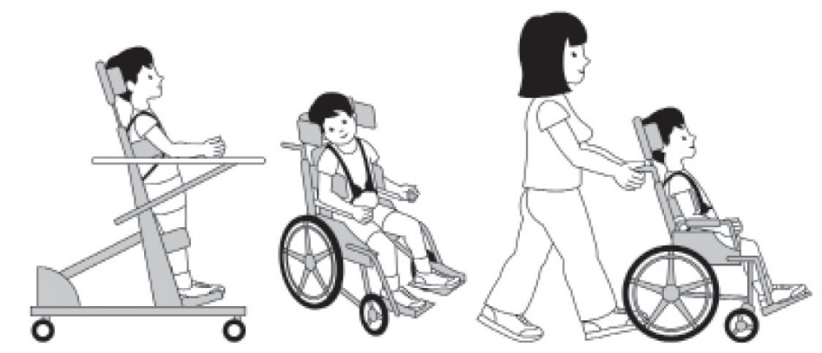
Grube motorne sposobnosti
Grube motorne sposobnosti dece i mladih s cerebralnom paralizom se mogu kategorisati u 5 različitih nivoa korišćenjem alata koji se zove Sistem klasifikacije grube motorne funkcije (GMFCS), proširena i revidirana verzija, koji se može nabaviti od kanadske organizacije CanChild.
GMFCS I nivo
GMFCS II nivo
GMFCS III nivo
GMFCS ilustracije 6-12: © Bill Reid, Kate Willoughby, Adrienne Harvey i Kerr Graham, Kraljevska dečija bolnica u Melburnu.
GMFCS IV nivo
GMFCS V nivo

Slide 13
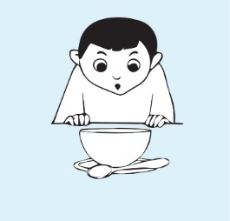
Manuelne sposobnosti
Najmanje dve trećine dece s cerebralnom paralizom će imati teškoće s pokretima koje zahvataju jednu ili obe ruke. Ovo će imati uticaj na skoro sve svakodnevne aktivnosti.
Uzimanje obroka
Oblačenje
Pisanje
Hvatanje lopte
Sposobnost dece s cerebralnom paralizom uzrasta 4-18 godina da rukuju predmetima tokom svakodnevnih aktivnosti može se kategorisati u 5 nivoa korišćenjem Sistema klasifikacije manuelne sposobnosti (MACS). Više detalja pronađite na www.macs.nu/index.php

Slide 14
Udruženi poremećaji
Deca s CP takođe mogu imati spektar fizičkih i kognitivnih poremećaja
1 od 3 ne može da hoda | 1 od 4 ne može da govori | 3 od 4 ima bolove | 1 od 4 ima epilepsiju | 1 od 4 ima problem s ponašanjem
1 od 2 ima intelektualnu onesposobljenost | 1 od 10 ima težak poremećaj vida | 1 od 4 ima probleme s kontrolom bešike | 1 od 5 ima poremećaj spavanja | 1 od 5 ima problema s kontrolom oticanja pljuvačke

Slide 15
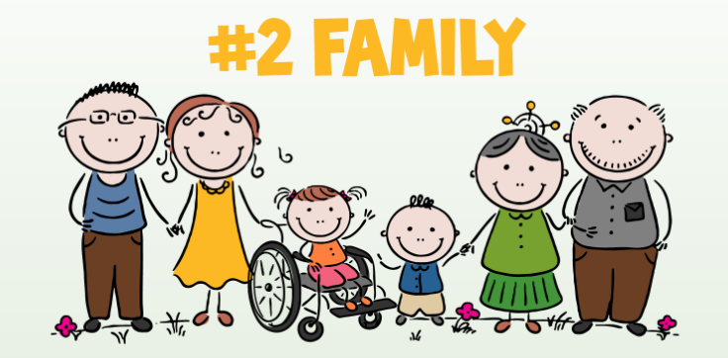
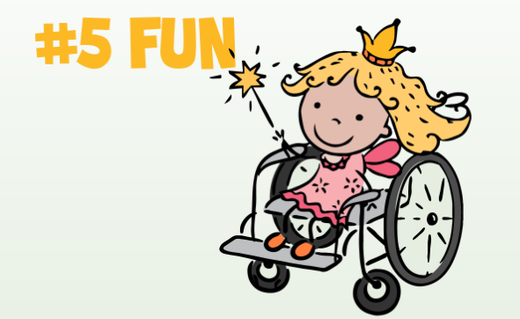
Fokus za razvoj deteta
Reči koje počinju slovom „F” se fokusiraju na šest glavnih područja razvoja deteta koja su ključna za svu decu s CP.
Više detalja pronađite na https://www.canchild.ca/en/research-in-practice/f-words-in-childhood-disability

Slide 16
Razmatranja o terapiji
 | BOLOVI
 | 3 od 4: lečiti radi sprečavanja poremećaja spavanja i ponašanja
 | IŠČAŠENJE KUKOVA
 | 1 od 3: 6-12 meseci praćenja stanja kukova rendgenskim snimanjem
 | INTELEKTUALNA ONESPOSOBLJENOST
 | 1 od 2: lošija prognoza za kretanje, kontrolisano obavljanje male i velike nužde, akademski uspeh
 | NEVERBALNO
 | 1 od 4: rano uključivanje u logopedske tretmane
 | EPILEPSIJA
 | 1 od 4: napadi će se povući kod 10-20% dece
 | NEPOKRETNOST
 | 1 od 4: nezavisno sedenje u uzrastu od 2 godine predviđa pokretnost

Slide 17
Razmatranja o terapiji (nastavak)
 | POREMEĆAJ PONAŠANJA
 | 1 od 4: lečiti rano i paziti da bolovi budu pod kontrolom
 | SLABOVIDOST
 | 1 od 10: rano proceniti i korigovati
 | INKONTINENCIJA BEŠIKE
 | 1 od 4: sprovesti ispitivanja i čekati
 | NEORALNA ISHRANA
 | 1 od 15: proceniti bezbednost gutanja i pratiti rast
 | POREMEĆAJ SPAVANJA
 | 1 od 5: sprovesti ispitivanja i paziti da bolovi budu pod kontrolom
 | OŠTEĆENJE SLUHA
 | 1 od 25: rano proceniti i korigovati

Slide 18
Budućnost
Uz podršku roditelja, porodice, zajednice, državnih organa i zdravstvenih radnika, deca s cerebralnom paralizom će voditi zdrav i plodotvoran život
Budućnost je svetla uz međunarodne napore za saradnju u istraživanju, praksi, obrazovanju, tehnologiji i socijalnim akcijama, od strane i za ljude s CP
Pridružite se Svetskom danu cerebralne paralize i postanite deo ove globalne zajednice kako biste unapredili živote ljudi s CP širom sveta.
SVETSKI DAN CEREBRALNE PARALIZE 6. OKTOBRA

Slide 19
Reference
Australian Cerebral Palsy Register Report 2013 www.cpregister.com
Eliasson, A.-C., Krumlinde-Sundholm, L., Rösblad, B., Beckung, E., Arner, M., Öhrvall, A.-M., & Rosenbaum, P. (2007). The manual ability classification system (MACS) for children with cerebral palsy: Scale development and evidence of validity and reliability. Developmental Medicine & Child Neurology, 48(7), 549–554. doi:10.1111/j.1469-8749.2006.tb01313.x
Novak, I. (2014). Evidence-based diagnosis, health care, and rehabilitation for children with cerebral palsy. Journal of Child Neurology, 29(8), 1141–1156. doi:10.1177/0883073814535503
Novak, I., Hines, M., Goldsmith, S., & Barclay, R. (2012). Clinical Prognostic messages from a systematic review on cerebral palsy. PEDIATRICS, 130(5), e1285–e1312. doi:10.1542/peds.2012-0924
McIntyre, S., Morgan, C., Walker, K., & Novak, I. (2011). Cerebral palsy-don’t delay. Developmental Disabilities Research Reviews, 17(2), 114–129. doi:10.1002/ddrr.1106
Palisano, R., Rosenbaum, P., Walter, S., Russell, D., Wood, E., & Galuppi, B. (2008). Development and reliability of a system to classify gross motor function in children with cerebral palsy. Developmental Medicine & Child Neurology, 39(4), 214–223. doi:10.1111/j.1469-8749.1997.tb07414.x www.canchild.ca.
Report of the Australian Cerebral Palsy Register, Birth Years 1993-2009, September 2016.

